Slide 1


Slide 2

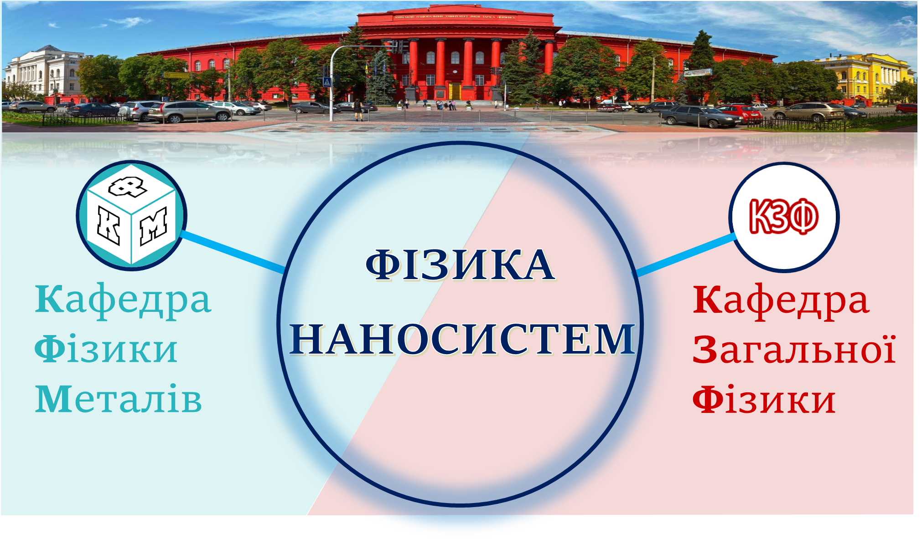

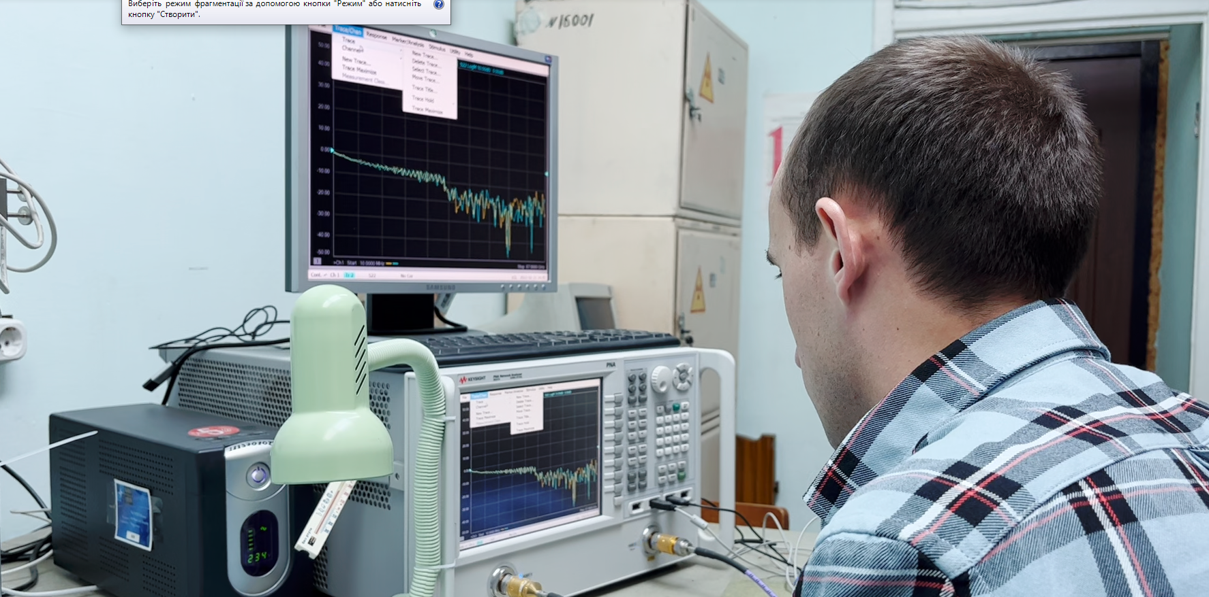
Навчання на кафедрі
– фундаментальна базова підготовка в галузі фізики наносистем;
– широке застосування в процесі навчання методів комп’ютерного моделювання та прогнозування фізичних властивостей наносистем;
– набуття практичних навичок оперування нанооб’єктами при проходженні наукових практик на сучасному науковому обладнанні
– активне залучення студентів до наукової роботи в рамках науково-дослідницьких проєктів та закордонних наукових грантів;
– набуття педагогічного досвіду викладання у вищому навчальному закладі

Slide 3
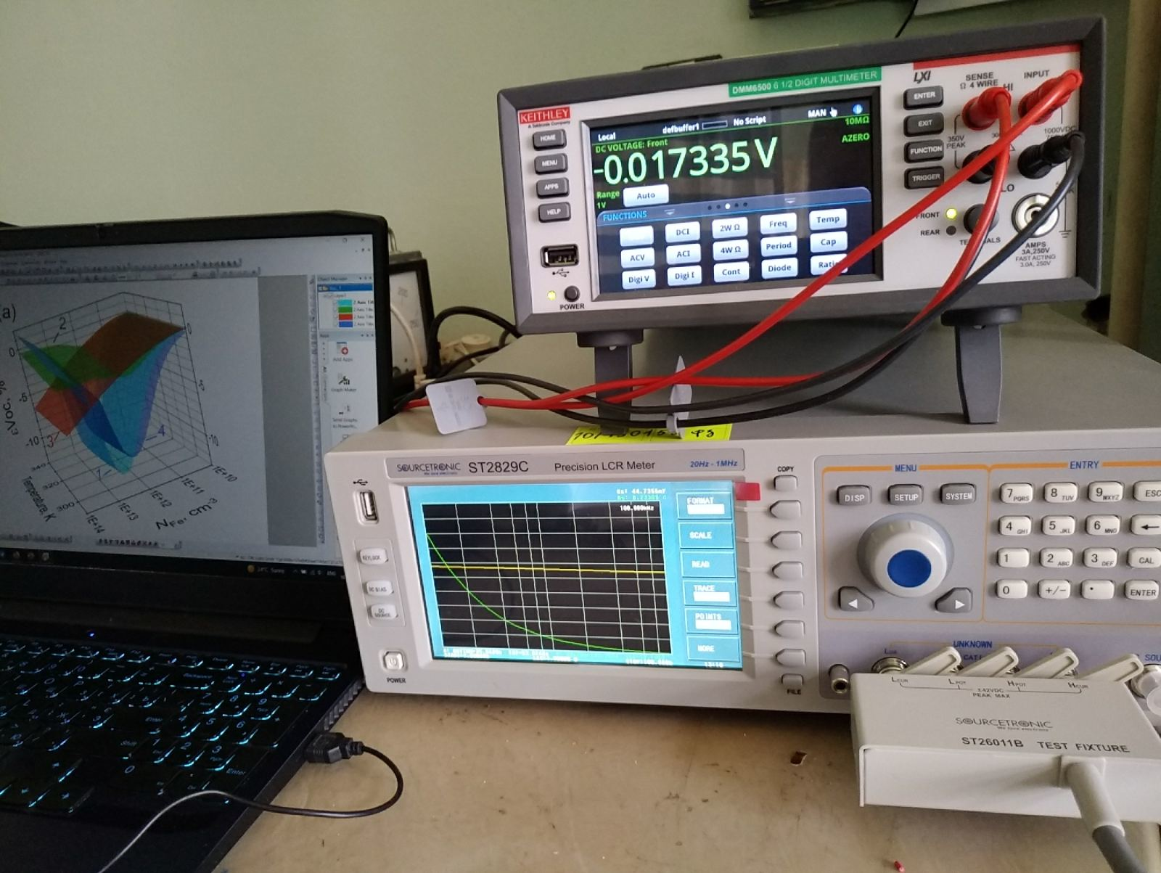
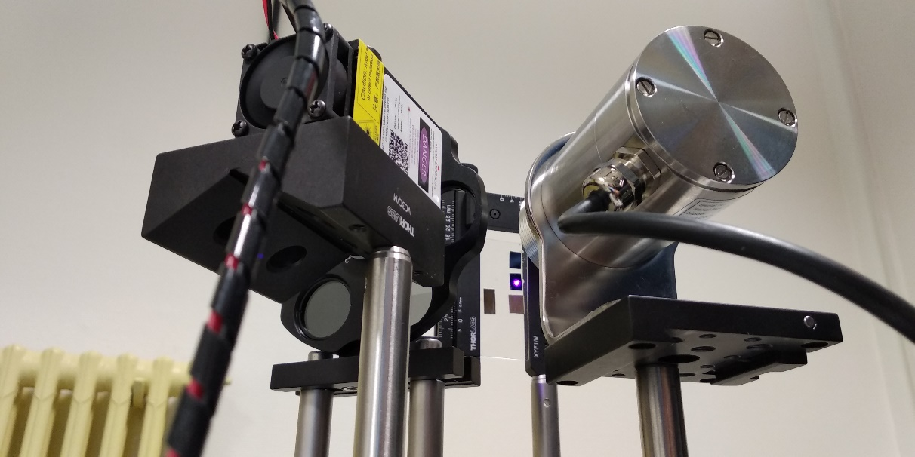
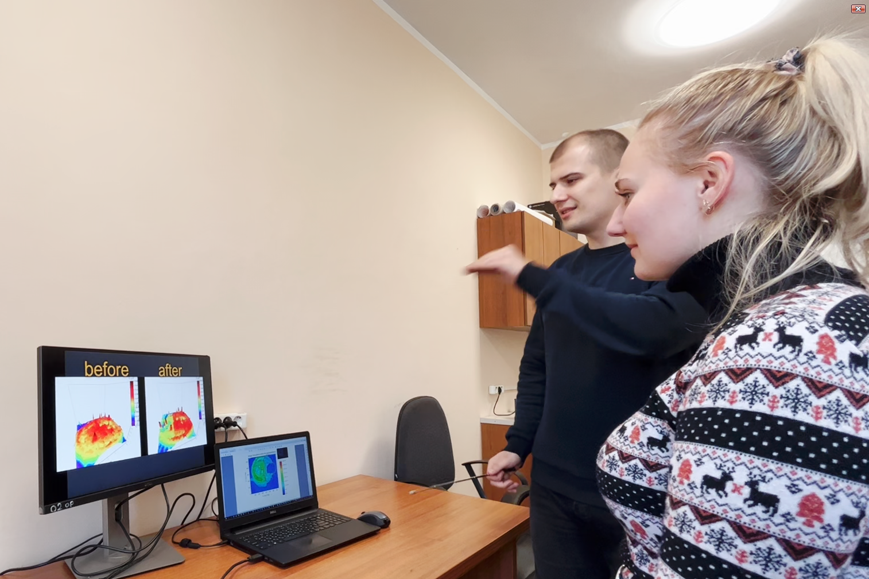
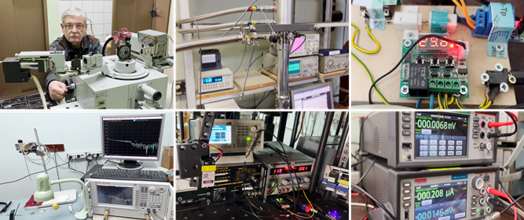
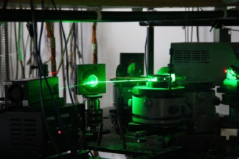
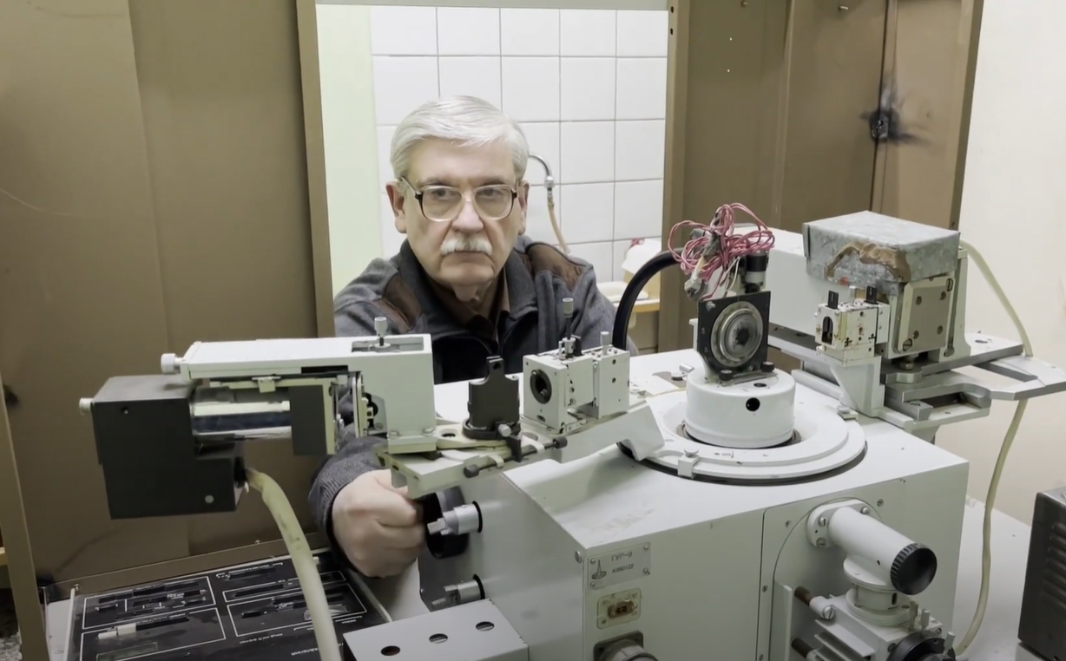
Наукова робота
-Фізика напівпровідникових наноструктур та полімерних нанокомпозитів
-Розробка та фізичні властивості вуглецевих наноматеріалів і нанокомпозитів
-Активний ультразвук як інструмент інженерії дефектів у напівпровідниках
-Тепловий транспорт в неоднорідних наноструктурованих матеріалах.
-Електронна структура та фазові перетворення в напівпровідникових системах та нанокомпозитах
-Процеси фазоутворення в аморфних матеріалах

Slide 4
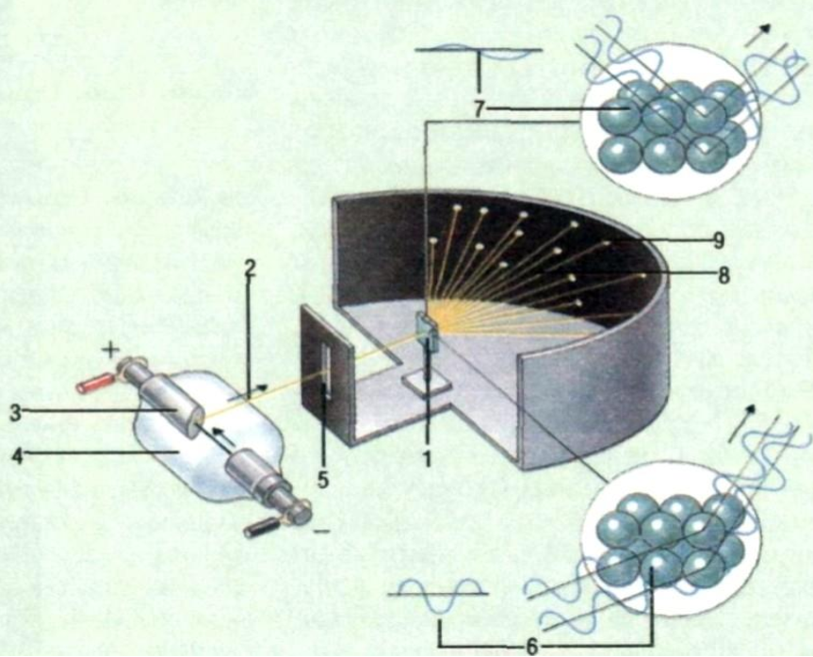
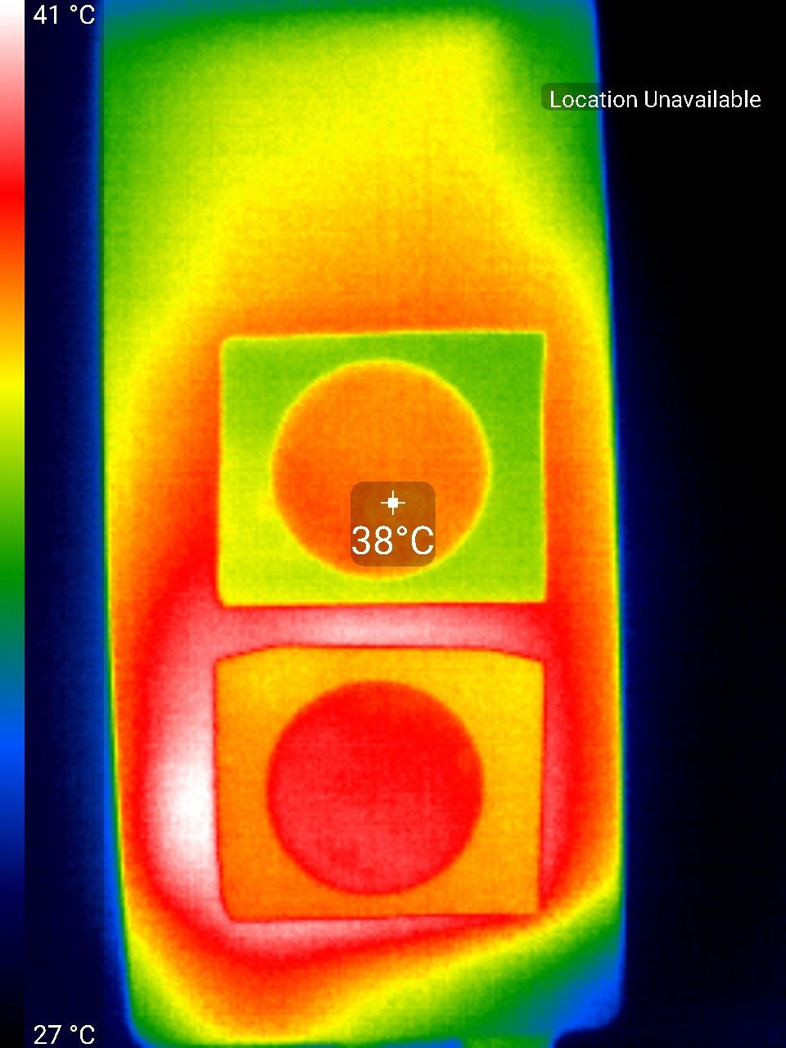
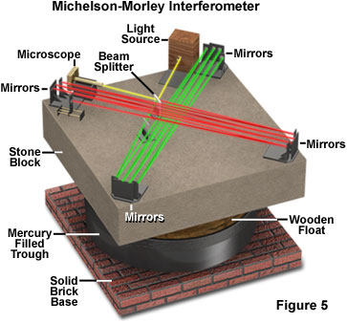
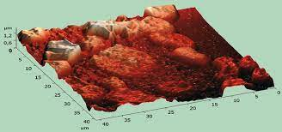
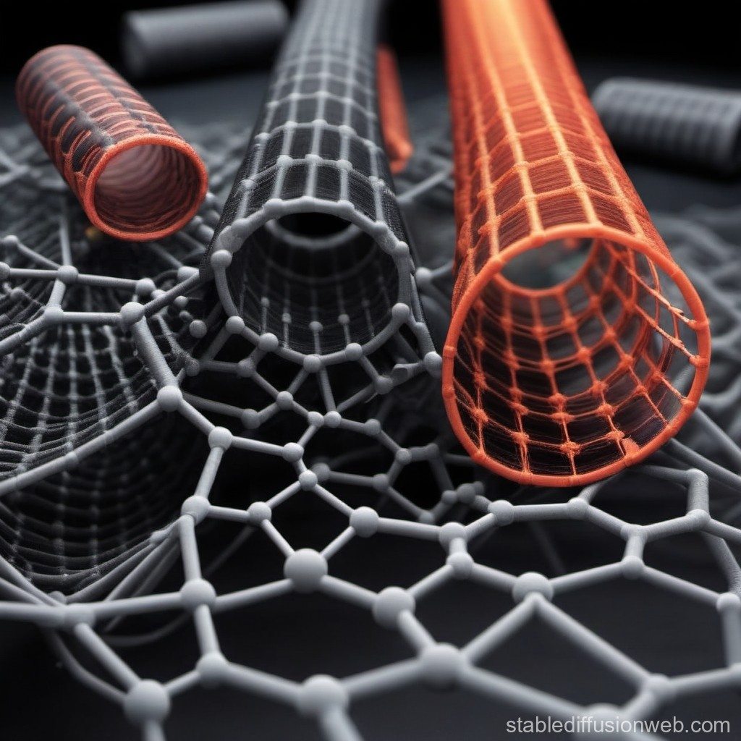
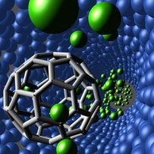
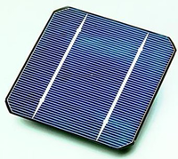
Теми можливих робіт
Рентгенівські промені як інструмент для визначення атомно-просторової будови речовини
Діагностика теплових властивостей матеріалів за допомогою світла та звуку
Виготовлення простого приладу для вимірювання швидкості розповсюдження світла та його застосування
Морфологічні та оптичні властивості наноструктурованих плівок благородних металів
Поведінка сонячних елементів при різному освітленні
Діелектричні властивості метаматеріалів на основі нанокарбонових структур
Нанофізика: наукові та прикладні аспекти

Slide 5
